Slide 1
Статистика міжнародного туризму
Спеціальність «Туризм»
галузі знань 24 Сфера обслуговування

Slide 2
Компетенції:
Здатність до критичного мислення, аналізу і синтезу;
Здатність здійснювати моніторинг, інтерпретувати, аналізувати та систематизувати туристичну інформацію, уміння презентувати туристичний інформаційний матеріал
Здатність працювати з документацією та здійснювати розрахункові операції суб’єктом туристичного бізнесу

Slide 3
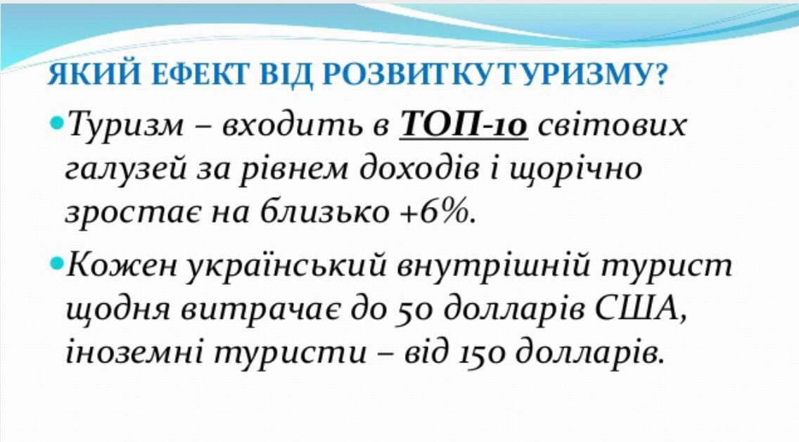

Slide 4
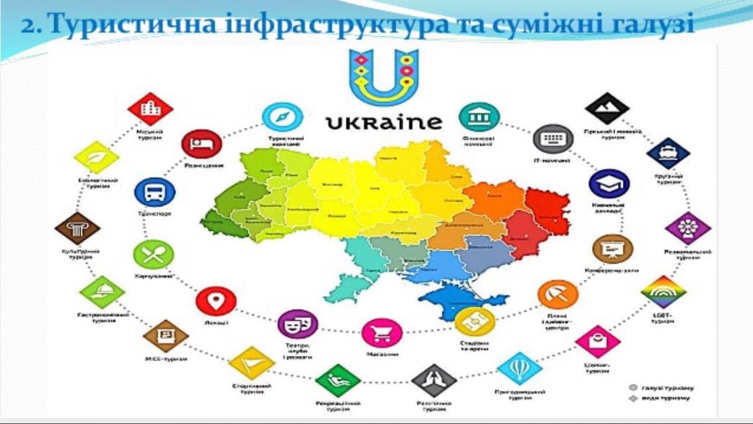

Slide 5
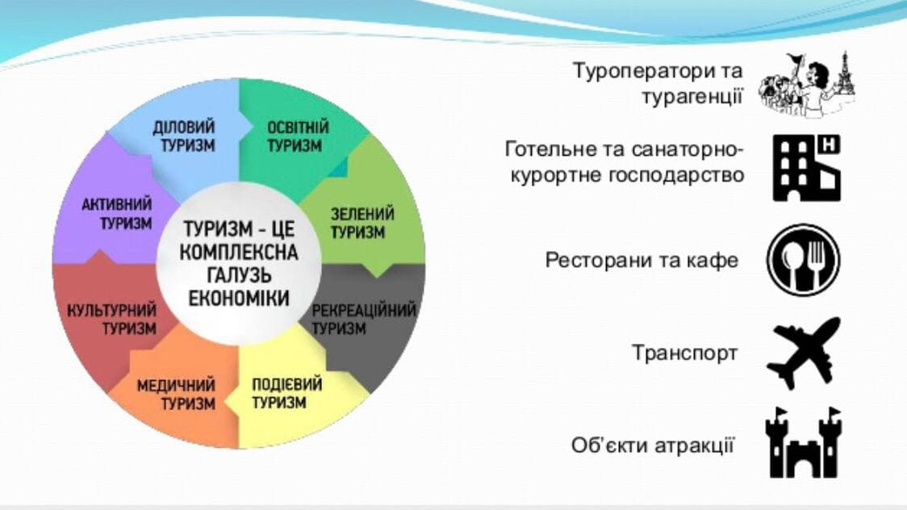

Slide 6
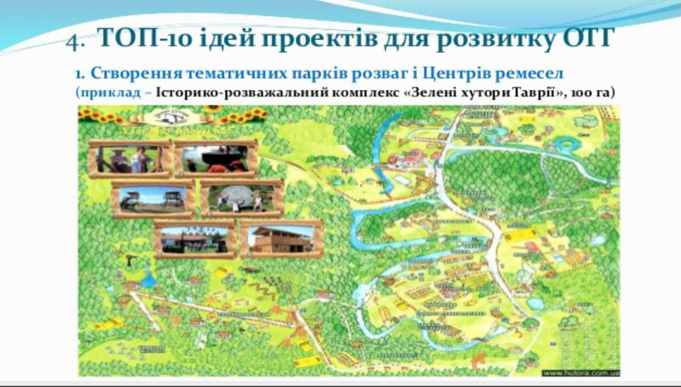

Slide 7
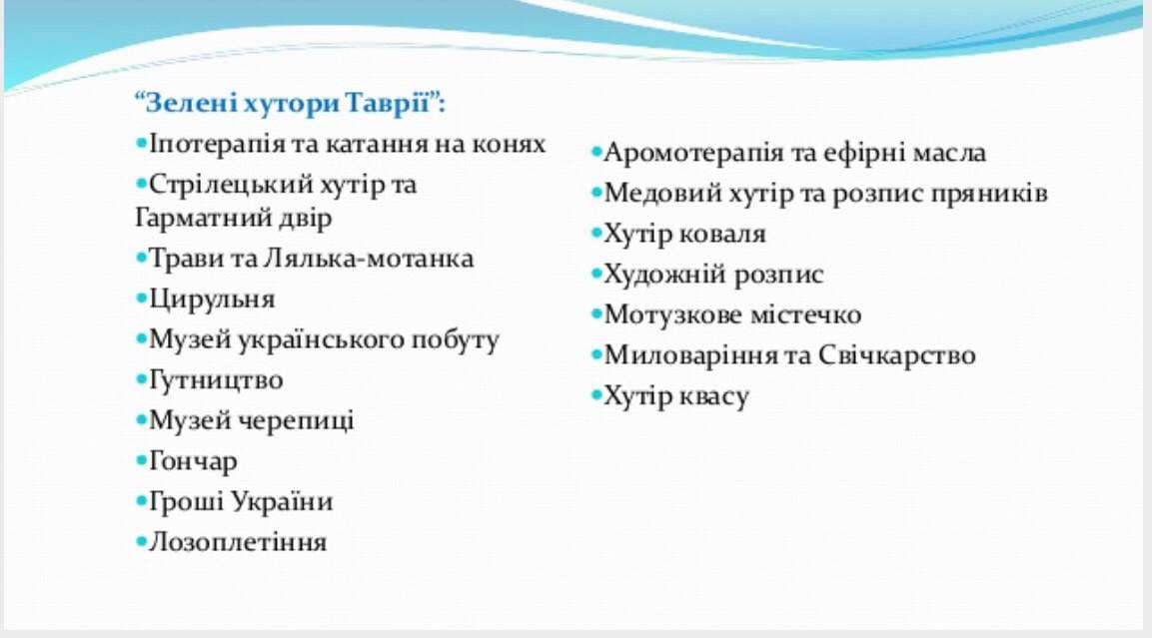

Slide 8
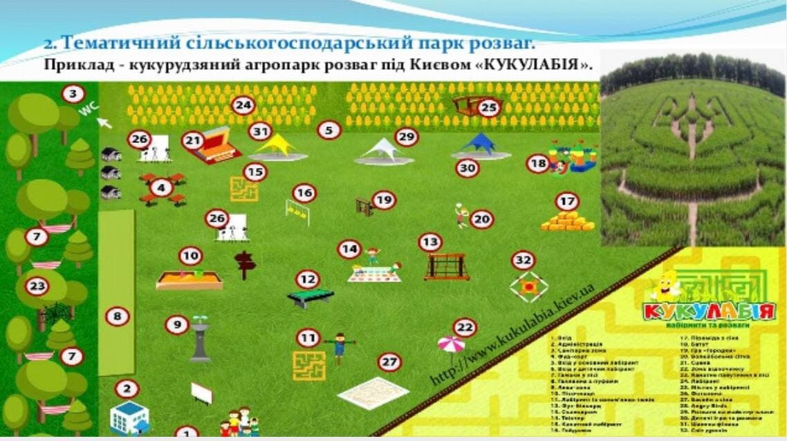

Slide 9
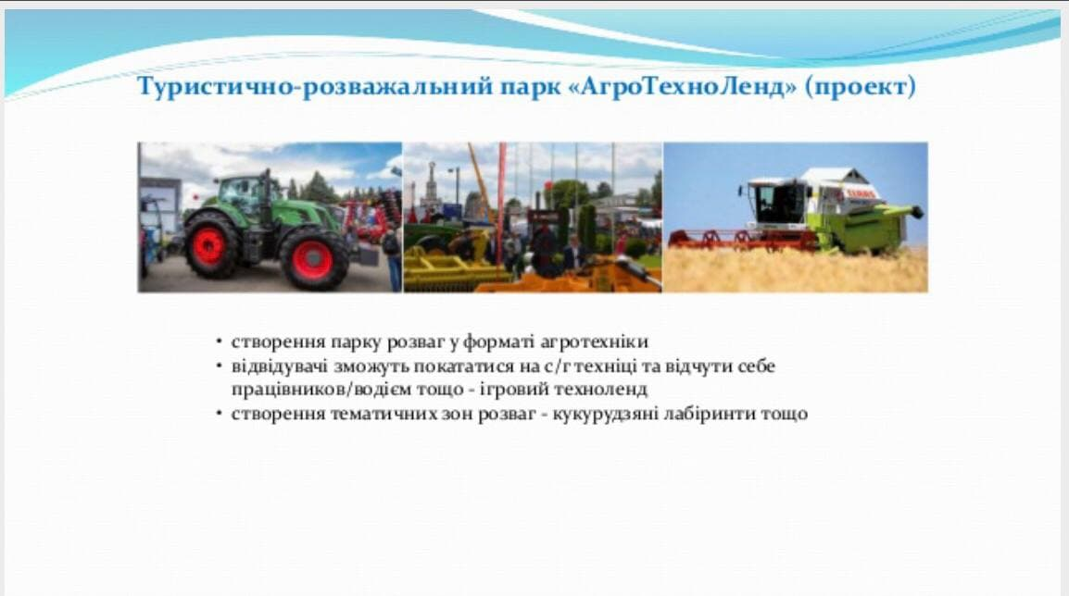

Slide 10
Додаткові джерела інформації:
Абрамов В. В. Історія туризму: підруч./ В. В. Абрамов.
Закон України «Про туризм» від 15.09.1995 р. № 324/95 – ВР в редакції Закону України від 18.11.2003 р. № 1282.
Любіцева О. О. Ринок туристичних послуг (геопросторові аспекти) / О. О. Любіцева – К.: Альтерпрес, 2003. – 436 с. 17. М. В. Тонкошкур, М. М. Поколодна, І. Л. Полчанінова; Харк. нац. акад. міськ госп-ва. – Х.: ХНАМГ, 2011. – 475 с.
М. В. Тонкошкур. – Харків: Видавництво «Форт», 2010. – 286 с.: іл.
Маринин М. М. Туристские формальности и безопасность в туризме. / М. М. Маринин. – М.: Финансы и статистика, 2002. – 144 с.: ил.

